Slide 1

Makefile工程实践
讲师：王利涛
介绍：宅学部落站长
嵌入式驱动工程师
专注嵌入式精品教程

Slide 2
本章内容
什么是Makefile?
学习Makefile的必要性
如何学习Makefile？

Slide 3
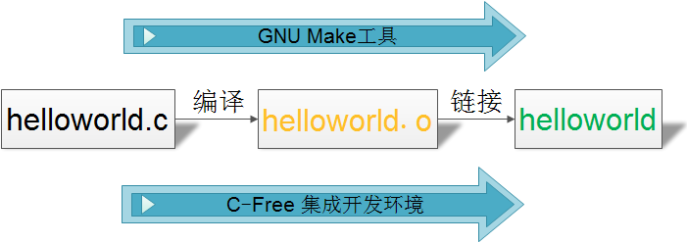
什么是Makefile？
什么是Make？什么是Makefile？
Makefile的用途
描述了整个工程了的编译、链接规则
软件项目自动化编译
Makefile的工作过程
与Windows下的IDE比较

Slide 4
学习Makefile的必要性
Linux/Unix环境下开发必备技能
系统架构师、项目经理核心技能
研究开源项目、Linux内核的地图
加深对底层软件构造系统及过程的理解
会不会写Makefile
从侧面可以看出一个人
是否具有完成大型项目工程的能力

Slide 5
如何学习Makefile？
理论基础
软件构造过程、程序的编译和链接
面向依赖的思维
学习环境
Linux、Unix环境
Windows下的cygwin等模拟环境
项目编程基础
C语言基础
C语言项目基础
C语言实战之学生成绩管理系统
多文件源码管理、头文件包含、函数的声明与定义

Slide 6
课程规划
课程规划
第一章：Makefile基本概念、程序编译链接基础
第二章：Makefile的基本规则、语法、函数使用
第三章：从零一步步编写一个模拟MP3项目的Makefile
支持生成可执行文件、目标文件、静态库、动态库
支持头文件自动依赖
一个模块可以选择编译为：目标文件、静态库、动态库
支持系统头文件路径指定
支持第三方库(静态库、动态库)使用
支持库依赖自动编译
软件的安装与卸载

